Slide 1
Linux
Linux

Slide 2
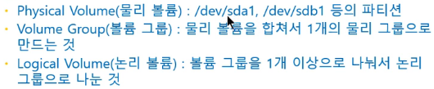
LVM(Logical Volume Mange)
주요기능
여러 개의 하드디스크를 합쳐서 한 개의 파일 시스템으로 사용하는 것으로 필요에 따라서 다시 나눌
수 있다.
예로 2TB 용량의 하드디스크 2개를 합친 후에 다시 1TB와 3TB로 나눠서 사용할 수 있다.
대체로 합치고 다시 나누기 위해서 사용

Slide 3
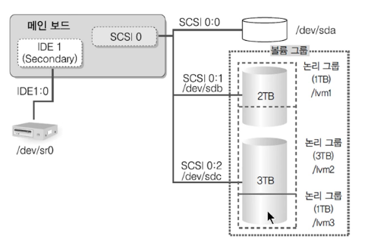
LVM(Logical Volume Mange)
2TB + 3TB ➔ 1TB + 3TB + 1TB 로 만들기

Slide 4
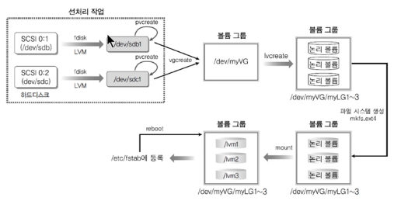
LVM(Logical Volume Mange) 구성 흐름
pvcreate ➔ physical volume create
lvcreate ➔ logical volume create
2개의 디스크 합치기
vgcreate ➔ volume group create
파티션 LVM으로 나누기

Slide 5
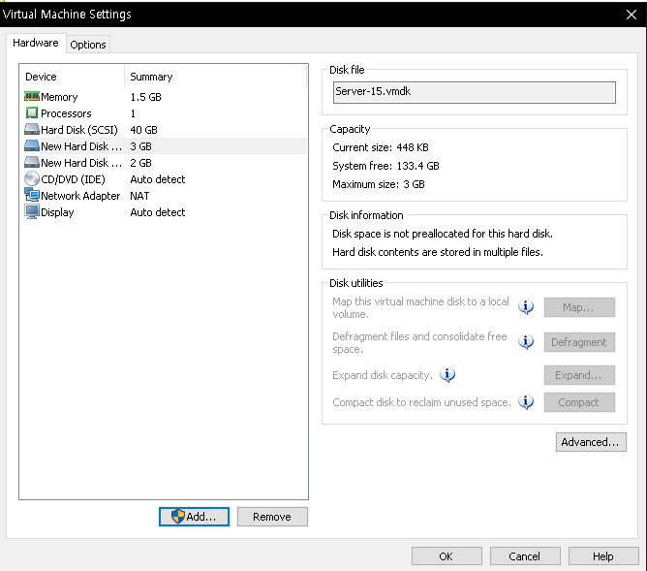
LVM(Logical Volume Mange) 구성
1. Snapshot으로 설치직후 찍어 놓은 부분에 초기화
2. 2개의 하드디스크를 추가 ➔ 2GB, 3GB

Slide 6
LVM(Logical Volume Mange) 구성
fdisk /dev/sdb ➔ n ➔ p ➔ enter ➔ enter ➔ enter ➔ t ➔ 8e (Linux LVM) ➔ w
fdisk /dev/sdc ➔ n ➔ p ➔ enter ➔ enter ➔ enter ➔ t ➔ 8e (Linux LVM) ➔ w

Slide 7
LVM(Logical Volume Mange) 구성 흐름
완료

Slide 8
LVM(Logical Volume Mange) 구성
pvcreate /dev/sdb1
pvcreate /dev/sdc1
(피지컬 볼륨으로 만듦)

Slide 9
LVM(Logical Volume Mange) 구성 흐름
완료
완료

Slide 10
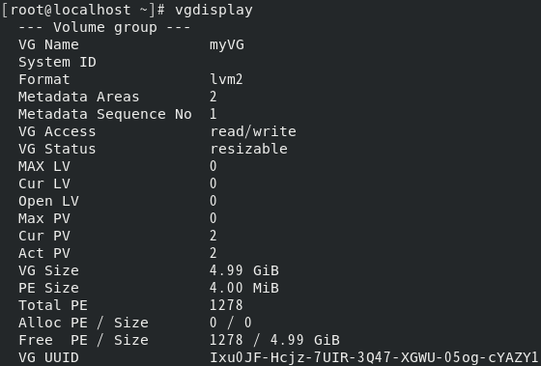
LVM(Logical Volume Mange) 구성
vgcreate myVG /dev/sdb1 /dev/sdc1
(볼륨 그룹 생성)
vgthisplay ➔ 확인

Slide 11
LVM(Logical Volume Mange) 구성 흐름
완료
완료
완료

Slide 12
LVM(Logical Volume Mange) 구성
lvcreate --size 1G --name myLG1 myVG
(Logical Volume을 만들 것이다!
크기는 1G
이름은 myLG1으로
myVG를 나눈다)
lvcreate --size 3G --name myLG2 myVG
lvcreate –extents 100%FREE --name myLG3 myVG
(나머지 용량을 myLG3로 만든다)

Slide 13
LVM(Logical Volume Mange) 구성 흐름
완료
완료
완료
완료

Slide 14

LVM(Logical Volume Mange) 구성
됐는지 확인
[ 포맷 하기 ]
mkfs.ext4 /dev/myVG/myLG1
mkfs.ext4 /dev/myVG/myLG2
mkfs.ext4 /dev/myVG/myLG3

Slide 15
LVM(Logical Volume Mange) 구성 흐름
완료
완료
완료
완료
완료

Slide 16
LVM(Logical Volume Mange) 구성
[ 마운트 하기 ]
mkdir /lvm1 /lvm2 /lvm3
mount /dev/myVG/myLG1 /lvm1
mount /dev/myVG/myLG2 /lvm2
mount /dev/myVG/myLG3 /lvm3

Slide 17
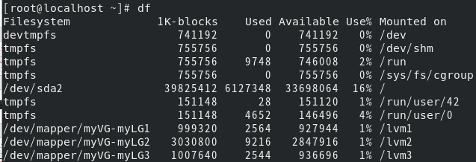
LVM(Logical Volume Mange) 구성
df로 확인해 보기

Slide 18
LVM(Logical Volume Mange) 구성 흐름
완료
완료
완료
완료
완료
완료

Slide 19

LVM(Logical Volume Mange) 구성
[ /etc/fstab 설정 ]

Slide 20
LVM(Logical Volume Mange) 구성 흐름
완료
완료
완료
완료
완료
완료
완료

